Slide 1
İŞ SAĞLIĞI VE GÜVENLİĞİ

Slide 2
Bölüm Hedefleri
BÖLÜM 7. 6331 SAYILI İŞ SAĞLIĞI VE GÜVENLİĞİ KANUNU:
YAPI, İLKELER VE SORUMLULUKLAR
İş sağlığı ve güvenliğinde 6331 sayılı kanunun öngördüğü yapı ve işleyiş öğrenilir.
İş sağlığı ve güvenliğinde işverenin uyması gereken ilkeler öğrenilir.
6331 sayılı iş sağlığı ve güvenliği kanununun iş sağlığı ve güvenliği hizmetlerinin yerine getirilmesi için öngördüğü yapının iş güvenliği uzmanı ve işyeri hekimleri için ortaya çıkardığı riskler öğrenilir.

Slide 3
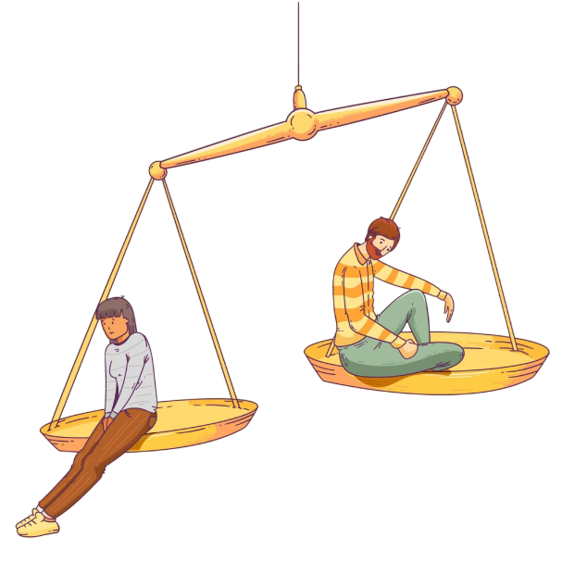
7.1. Kanunun Amacı
BÖLÜM 7. 6331 SAYILI İSG KANUNU: YAPI, İLKELER VE SORUMLULUKLAR
Bu Kanunun amacı; işyerlerinde iş sağlığı ve güvenliğinin sağlanması ve mevcut sağlık ve güvenlik şartlarının iyileştirilmesi için işveren ve çalışanların görev, yetki, sorumluluk, hak ve yükümlülüklerini düzenlemektir.
İşverenin görevleri, yetkileri, sorumlulukları, hak ve yükümlülükleri.
Çalışanların görevleri, yetkileri, sorumlulukları, hak ve yükümlülükleri.
Bu yükümlülük ve sorumluluklar fark etmiyor, ancak iş sağlığı ve güvenliği hizmetleri işyerinin çalışan sayısı ve tehlike sınıfına göre farklılaşıyor.

Slide 4

7.2. Tehlike Sınıfı Kavramı
BÖLÜM 7. 6331 SAYILI İSG KANUNU: YAPI, İLKELER VE SORUMLULUKLAR
Tehlike sınıfı: İş sağlığı ve güvenliği açısından, yapılan işin özelliği, işin her safhasında kullanılan veya ortaya çıkan maddeler, iş ekipmanı, üretim yöntem ve şekilleri, çalışma ortam ve şartları ile ilgili diğer hususlar dikkate alınarak işyeri için belirlenen tehlike grubu.

Slide 5

7.2.1. Tehlike Sınıfının Belirlenmesi
BÖLÜM 7. 6331 SAYILI İSG KANUNU: YAPI, İLKELER VE SORUMLULUKLAR
İşyeri tehlike sınıfları; 31/5/2006 tarihli ve 5510 sayılı Sosyal Sigortalar ve Genel Sağlık Sigortası Kanununun 83 üncü maddesine göre belirlenen kısa vadeli sigorta kolları prim tarifesi de dikkate alınarak, İş Sağlığı ve Güvenliği Genel Müdürünün Başkanlığında ilgili taraflarca oluşturulan komisyonun görüşleri doğrultusunda, Bakanlıkça çıkarılacak tebliğ ile tespit edilir.
İşyeri tehlike sınıflarının tespitinde, o işyerinde yapılan asıl iş dikkate alınır.

Slide 6

7.3. İSGB ve OSGB Kavramları
BÖLÜM 7. 6331 SAYILI İSG KANUNU: YAPI, İLKELER VE SORUMLULUKLAR
İşyeri sağlık ve güvenlik birimi: İşyerinde iş sağlığı ve güvenliği hizmetlerini yürütmek üzere kurulan, gerekli donanım ve personele sahip olan birimi.
Ortak sağlık ve güvenlik birimi: Kamu kurum ve kuruluşları, organize sanayi bölgeleri ile Türk Ticaret Kanununa göre faaliyet gösteren şirketler tarafından, işyerlerine iş sağlığı ve güvenliği hizmetlerini sunmak üzere kurulan gerekli donanım ve personele sahip olan ve Bakanlıkça yetkilendirilen birimi.

Slide 7

7.4. İş Sağlığı ve Güvenliği Hizmetlerinin Yürütülmesi
BÖLÜM 7. 6331 SAYILI İSG KANUNU: YAPI, İLKELER VE SORUMLULUKLAR
Mesleki risklerin önlenmesi ve bu risklerden korunulmasına yönelik çalışmaları da kapsayacak, iş sağlığı ve güvenliği hizmetlerinin sunulması için işveren;
Çalışanları arasında belirlenen niteliklere sahip personel bulunmaması hâlinde, bu hizmetin tamamını veya bir kısmını ortak sağlık ve güvenlik birimlerinden hizmet alarak yerine getirebilir.
Çalışanları arasından iş güvenliği uzmanı, işyeri hekimi ve on ve daha fazla çalışanı olan çok tehlikeli sınıfta yer alan işyerlerinde diğer sağlık personeli görevlendirir.
A)

Slide 8

7.4. İş Sağlığı ve Güvenliği Hizmetlerinin Yürütülmesi
BÖLÜM 7. 6331 SAYILI İSG KANUNU: YAPI, İLKELER VE SORUMLULUKLAR
Kanun Diyor ki;
İş güvenliği uzmanı veya işyeri hekimini çalışanlarının arasından görevlendir, bulamazsan OSGB ile anlaş, bazı durumlarda kendin de bu hizmetleri yerine getirebilirsin.

Slide 9

7.4. İş Sağlığı ve Güvenliği Hizmetlerinin Yürütülmesi
BÖLÜM 7. 6331 SAYILI İSG KANUNU: YAPI, İLKELER VE SORUMLULUKLAR
İşveren Kendi İşyerinde Bu Hizmetleri Yerine Getirebilir mi?
Belirlenen niteliklere ve gerekli belgeye sahip olması hâlinde, tehlike sınıfı ve çalışan sayısı dikkate alınarak, bu hizmetin yerine getirilmesini kendisi üstlenebilir.
Belirlenen niteliklere ve gerekli belgeye sahip olmayan ancak 50’den az çalışanı bulunan ve az tehlikeli sınıfta yer alan işyeri işverenleri veya işveren vekili tarafından Bakanlıkça ilan edilen eğitimleri tamamlamak şartıyla işe giriş ve periyodik muayeneler ve tetkikler hariç iş sağlığı ve güvenliği hizmetlerini yürütebilirler.

Slide 10
7.4. İş Sağlığı ve Güvenliği Hizmetlerinin Yürütülmesi
BÖLÜM 7. 6331 SAYILI İSG KANUNU: YAPI, İLKELER VE SORUMLULUKLAR
Tam süreli işyeri hekimi görevlendirilen işyerlerinde,
diğer sağlık personeli görevlendirilmesi zorunlu değildir.
Görevlendirdikleri kişi veya hizmet aldığı kurum ve
görevlerini kuruluşların yerine getirmeleri amacıyla araç, gereç, mekân ve zaman gibi gerekli bütün ihtiyaçlarını karşılar.
B)
C)
İşyerinde sağlık ve güvenlik hizmetlerini yürütenler arasında işbirliği ve koordinasyonu sağlar.
Görevlendirdikleri kişi veya hizmet aldığı kurum ve kuruluşlar tarafından iş sağlığı ve güvenliği ile ilgili mevzuata uygun olan ve yazılı olarak bildirilen tedbirleri yerine getirir.
Ç)
Çalışanların sağlık ve güvenliğini etkilediği bilinen veya etkilemesi muhtemel konular hakkında; görevlendirdikleri kişi veya hizmet aldığı kurum ve kuruluşları, başka işyerlerinden çalışmak üzere kendi işyerine gelen çalışanları ve bunların işverenlerini bilgilendirir.
D)

Slide 11
7.4. İş Sağlığı ve Güvenliği Hizmetlerinin Yürütülmesi
BÖLÜM 7. 6331 SAYILI İSG KANUNU: YAPI, İLKELER VE SORUMLULUKLAR
Kanun Diyor ki;
İşveren, İşyerindeki İSG faaliyetlerinin
yürütülmesinden sorumludur.

Slide 12

7.4. İş Sağlığı ve Güvenliği Hizmetlerinin Yürütülmesi
BÖLÜM 7. 6331 SAYILI İSG KANUNU: YAPI, İLKELER VE SORUMLULUKLAR
İşyeri dışındaki uzman kişi ve kuruluşlardan hizmet alınması, işverenin sorumluluklarını ortadan kaldırmaz.
Çalışanların iş sağlığı ve güvenliği alanındaki yükümlülükleri, işverenin sorumluluklarını etkilemez.
İşveren, iş sağlığı ve güvenliği tedbirlerinin maliyetini çalışanlara yansıtamaz.

Slide 13

7.4. İş Sağlığı ve Güvenliği Hizmetlerinin Yürütülmesi
BÖLÜM 7. 6331 SAYILI İSG KANUNU: YAPI, İLKELER VE SORUMLULUKLAR
Kanun Diyor ki;
İşveren her şekilde bu hizmetin yürütülmesinden sorumludur.

Slide 14

7.5. İş Sağlığı ve Güvenliği Hizmetlerinin Desteklenmesi
BÖLÜM 7. 6331 SAYILI İSG KANUNU: YAPI, İLKELER VE SORUMLULUKLAR
İş sağlığı ve güvenliği hizmetlerinin yerine getirilmesi için, Bakanlıkça aşağıdaki şartlarla destek sağlanabilir:
Kamu kurum ve kuruluşları hariç ondan az çalışanı bulunanlardan, çok tehlikeli ve tehlikeli sınıfta yer alan işyerleri faydalanabilir. Ancak, Cumhurbaşkanı, ondan az çalışanı bulunanlardan az tehlikeli sınıfta yer alan işyerlerinin de faydalanmasına karar verebilir.
Bu Kanun ve diğer mevzuat gereğince yapılan kontrol ve denetimlerde; istihdam ettiği kişilerin sigortalılık bildiriminde bulunmadığı tespit edilen işverenlerden, tespit tarihine kadar yapılan ödemeler yasal faizi ile birlikte Sosyal Güvenlik Kurumunca tahsil edilir ve bu durumdaki işverenler, sağlanan destekten üç yıl süreyle faydalanamaz.
Giderler, iş kazası ve meslek hastalığı bakımından kısa vadeli sigorta kolları için toplanan primlerden kaynak aktarılmak suretiyle, Sosyal Güvenlik Kurumu tarafından finanse edilir.
Uygulamada, Sosyal Güvenlik Kurumu kayıtları esas alınır.

Slide 15

7.5. İş Sağlığı ve Güvenliği Hizmetlerinin Desteklenmesi
BÖLÜM 7. 6331 SAYILI İSG KANUNU: YAPI, İLKELER VE SORUMLULUKLAR
Ondan az çalışanı bulunan işverenlere sağlanacak iş sağlığı ve güvenliği hizmet bedelleri işyerinin tehlike sınıfı ve Kuruma bildirilen sigortalı sayısı ile sigortalıların çalıştıkları gün sayısı esas alınarak her bir işyeri için ayrı ayrı tespit edilir.
Tehlikeli ve çok tehlikeli sınıfta yer alan işyerleri için sağlanacak iş sağlığı ve güvenliği hizmet bedelinin sigortalı başına günlük miktarı 16 yaşından büyük sigortalılar için belirlenen prime esas kazanç alt sınırının günlük tutarının sırasıyla %1,4 ve %1,6’sıdır.

Slide 16

7.6. İş Güvenliği Uzmanı ve İşyeri Hekimlerinin Güvenceleri
BÖLÜM 7. 6331 SAYILI İSG KANUNU: YAPI, İLKELER VE SORUMLULUKLAR
İşyeri hekimi ve iş güvenliği uzmanlarının hak ve yetkileri, görevlerini yerine getirmeleri nedeniyle kısıtlanamaz. Bu kişiler, görevlerini mesleğin gerektirdiği etik ilkeler ve mesleki bağımsızlık içerisinde yürütür.
İşverene iş sağlığı ve güvenliği ile ilgili konularda rehberlik ve danışmanlık yapmak üzere görevlendirilen işyeri hekimi ve iş güvenliği uzmanı, görev aldığı işyerinde göreviyle ilgili mevzuat ve teknik gelişmeleri göz önünde bulundurarak iş sağlığı ve güvenliği ile ilgili eksiklik ve aksaklıkları, tedbir ve tavsiyeleri belirler ve işverene yazılı olarak bildirir.

Slide 17

7.6. İş Güvenliği Uzmanı ve İşyeri Hekimlerinin Güvenceleri
BÖLÜM 7. 6331 SAYILI İSG KANUNU: YAPI, İLKELER VE SORUMLULUKLAR
Eksiklik ve aksaklıkların düzeltilmesinden, tedbir ve tavsiyelerin yerine getirilmesinden işveren sorumludur.

Slide 18
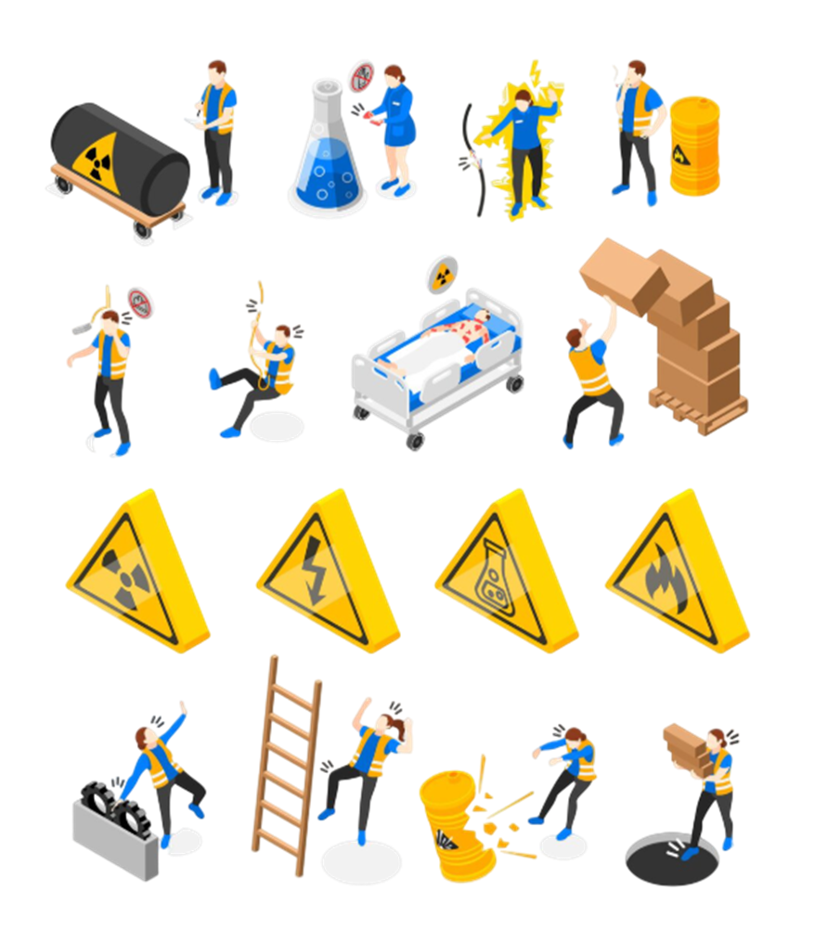
7.6. İş Güvenliği Uzmanı ve İşyeri Hekimlerinin Güvenceleri
BÖLÜM 7. 6331 SAYILI İSG KANUNU: YAPI, İLKELER VE SORUMLULUKLAR
Bildirilen eksiklik ve aksaklıkların acil durdurmayı gerektirmesi veya yangın, patlama, göçme, kimyasal sızıntı ve benzeri acil ve hayati tehlike arz etmesi, meslek hastalığına sebep olabilecek ortamların bulunmasına rağmen işveren tarafından gerekli tedbirlerin alınmaması hâlinde, bu durum işyeri hekimi veya iş güvenliği uzmanınca, Bakanlığın yetkili birimine, varsa yetkili sendika temsilcisine, yoksa çalışan temsilcisine bildirilir. Bildirim yapmadığı tespit edilen işyeri hekimi ve iş güvenliği uzmanının belgesi üç ay, tekrarında ise altı ay süreyle askıya alınır.

Slide 19
7.6. İş Güvenliği Uzmanı ve İşyeri Hekimlerinin Güvenceleri
BÖLÜM 7. 6331 SAYILI İSG KANUNU: YAPI, İLKELER VE SORUMLULUKLAR
Kanun Diyor ki;
Tespit ettiğin eksiklik eğer işyerinde faaliyetin durdurulmasını gerektiriyorsa veya hayati tehlike arz ediyorsa ve işveren önlem almıyorsa Bakanlığa bildirim yap,
İş güvenliği uzmanı gördüğün eksikliği işverene bildir,
Bildirim yapmazsa ilk seferde 3 ay, ikinci seferde 6 ay belgeni askıya alırım.

Slide 20

7.6. İş Güvenliği Uzmanı ve İşyeri Hekimlerinin Güvenceleri
BÖLÜM 7. 6331 SAYILI İSG KANUNU: YAPI, İLKELER VE SORUMLULUKLAR
Bu bildirimden dolayı işvereni tarafından işyeri hekimi veya iş güvenliği uzmanının iş sözleşmesine son verilemez ve bu kişiler hiçbir şekilde hak kaybına uğratılamaz. Aksi takdirde işveren hakkında bir yıllık sözleşme ücreti tutarından az olmamak üzere tazminata hükmedilir. İşyeri hekimi veya iş güvenliği uzmanının iş kanunları ve diğer kanunlara göre sahip olduğu hakları saklıdır. Açılan davada, kötü niyetle gerçek dışı bildirimde bulunduğu mahkeme kararıyla tespit edilen kişinin belgesi altı ay süreyle askıya alınır.

Slide 21
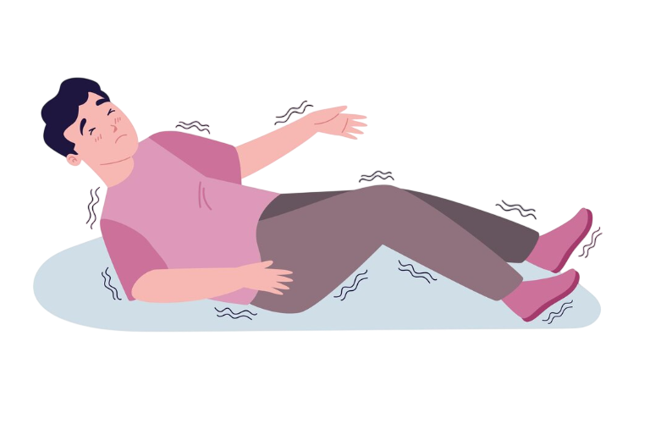
7.6. İş Güvenliği Uzmanı ve İşyeri Hekimlerinin Güvenceleri
BÖLÜM 7. 6331 SAYILI İSG KANUNU: YAPI, İLKELER VE SORUMLULUKLAR
Hizmet sunan kuruluşlar ile işyeri hekimi ve iş güvenliği uzmanları, iş sağlığı ve güvenliği hizmetlerinin yürütülmesindeki ihmallerinden dolayı, hizmet sundukları işverene karşı sorumludur.
Çalışanın ölümü veya maluliyetiyle sonuçlanacak şekilde vücut bütünlüğünün bozulmasına neden olan iş kazası veya meslek hastalığının meydana gelmesinde ihmali tespit edilen işyeri hekimi veya iş güvenliği uzmanının yetki belgesi askıya alınır.

Slide 22
7.6. İş Güvenliği Uzmanı ve İşyeri Hekimlerinin Güvenceleri
BÖLÜM 7. 6331 SAYILI İSG KANUNU: YAPI, İLKELER VE SORUMLULUKLAR
Kanun Diyor ki;
İşyerinde gerçekleşecek bir kazada ihmalin varsa, bir daha çalışamazsın.

Slide 23
Bölüm Özeti
BÖLÜM 7. 6331 SAYILI İŞ SAĞLIĞI VE GÜVENLİĞİ KANUNU:
YAPI, İLKELER VE SORUMLULUKLAR
6331 sayılı İş Sağlığı ve Güvenliği Kanunu, işyerlerinde sağlık ve güvenliği sağlamak için işveren ve çalışanların görev ve sorumluluklarını düzenler.
İşyerleri tehlike sınıfına göre ayrılır.
İşveren; iş güvenliği uzmanı ve işyeri hekimi görevlendirmek zorundadır (gerekirse Ortak Sağlık ve Güvenlik Birimi’den hizmet alır).
İSG hizmetlerinden her durumda işveren sorumludur.
İş güvenliği uzmanı ve işyeri hekimi, hayati tehlike varsa Bakanlığa bildirim yapmakla yükümlüdür ve belirli güvencelere sahiptir.

Slide 24
Bölüm Sonu Soruları
BÖLÜM 7. 6331 SAYILI İŞ SAĞLIĞI VE GÜVENLİĞİ KANUNU:
YAPI, İLKELER VE SORUMLULUKLAR
Devlet neden iş sağlığı ve güvenliği hizmetlerinin yerine getirilmesine destek sağlıyor?
Devlet de İSG’yi bir maliyet olarak görerek işverenine destek mi çıkıyor?
OSGB’den hizmet almak mı destekleniyor, piyasaya kaynak mı aktarılıyor?
İş güvenliği uzmanı olsanız ne yaparsınız?
Bu düzenlemeler çerçevesinde iş güvenliği uzmanı ve işyeri hekimlerinin görevlerini yapabilmeleri için güvenceleri yeterli mi, yeterli özgürlükleri var mı?
Mezun olunca iş güvenliği uzmanı olmayı bu bilgileri öğrendikten sonra hala istiyor musunuz?

